Slide 1
Синтез износостойких нитридных покрытий вакуумно-дуговым плазменно-ассистированным методом
Институт сильноточной электроники СО РАН
О.В. Крысина, Н.Н. Коваль, Ю.Ф. Иванов,
Н.А. Прокопенко, В.В. Шугуров,
Е.А. Петрикова, О.С. Толкачев
Лаборатория плазменной эмиссионной электроники
krysina@opee.hcei.tsc.ru
Результаты получены в рамках проекта РНФ № 18-79-10111
и проекта РФФИ № 18-48-700016-р_а

Slide 2
Содержание доклада
Введение
Принцип и оборудование
Примеры однослойных покрытий с разной концентрацией азота
Примеры градиентных по азоту покрытий
Примеры многослойных покрытий типа «металл/нитрид металла»
Достоинства и недостатки предложенного метода

Slide 3
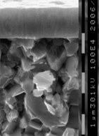
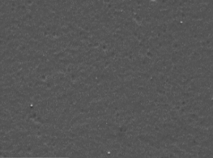
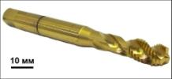
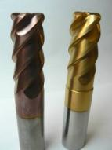

Характеристики и применение однослойных нитридных покрытий
Покрытие | Твердость HV, ГПа | Коэффициент трения μ | Параметр износа V, мм³Н⁻¹м⁻¹
TiN | 20-25 | 0,4 | ~10⁻⁶-10⁻⁵
ZrN | 25-29 | 0,5 | ~10⁻⁶
MoN | 30-45 | 0,2 | ~10⁻⁷
2 мкм
20 мкм

Slide 4
Преимущества многослойных и градиентных покрытий по сравнению с однослойными
Низкие остаточные напряжения
Мелкодисперсная структура
Высокая твердость
Высокая износостойкость
Высокая адгезия

Slide 5
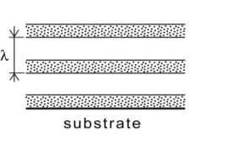
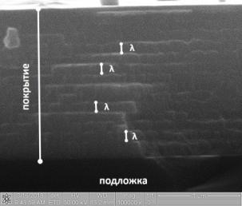

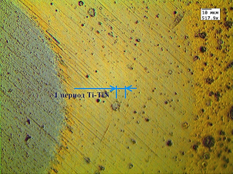
Многослойные покрытия Me/MeN
Градиентные покрытия
2
Me = Ti, Zr, Ta,
Cr, Mo, Al, и др.
1 – металлический слой;
2 – нитридный слой.
1
2
1
2
1
Концентрация элемента
подложка
РЭМ-изображение
скола Ti/TiN-покрытия
Оптическое изображение
сферического шлифа
Ti/TiN-покрытия
Оптическое изображение сферического шлифа градиентного AlN-покрытия
1 период Ti/TiN

Slide 6
Способы изменения концентрации азота (фазового состава) в покрытии
Изменение состава или давления рабочего газа;
Изменение энергии ионов, приходящих на подложку;
Изменение температуры подложки;
Изменение тока разряда источника металлической плазмы;
Использование дополнительных источников (ионов, электронов, плазмы)
Способы формирования градиентных (по азоту) и многослойных покрытий типа Me/MeN
Традиционный способ – изменение парциального давления азота (инерционный способ, τ до 10 с)
Изменение параметров дополнительных источников (ионов, электронов, плазмы)

Slide 7
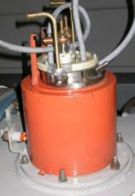

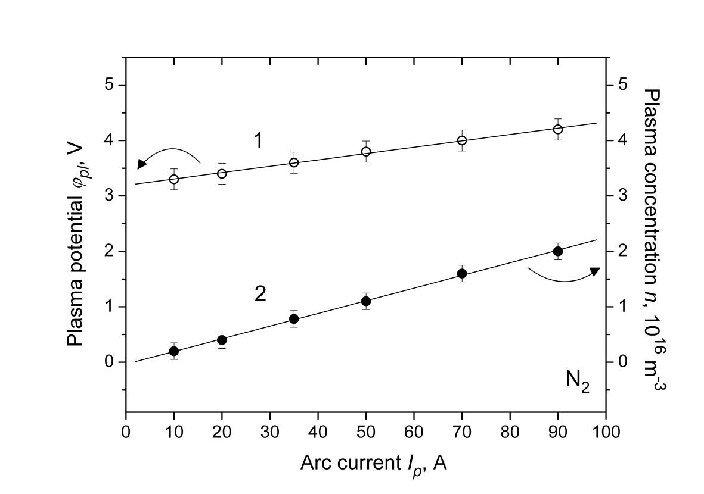
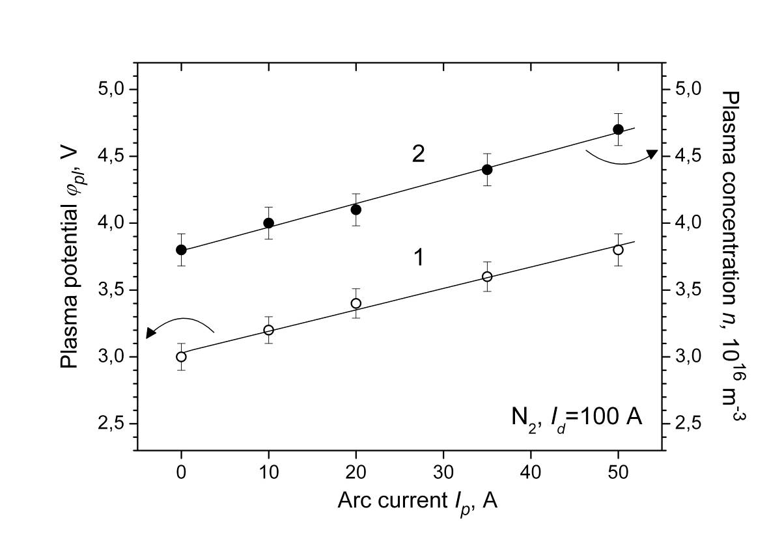
Использование дополнительного источника газовой плазмы ПИНК при нанесении PVD-покрытий
Основные параметры:
Ток разряда до 200 A
Напряжение 30 - 60 В
Магнитное поле 2 мТл
Рабочее давление 0.05- 1 Па
Рабочие газы Ar, N₂
Концентрация плазмы 10⁹ – 10¹¹ см⁻³
Вес 25 кг
Газовая плазмы
Газо-металлическая плазмы

Slide 8
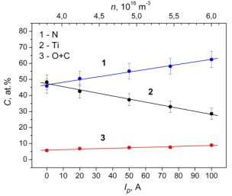
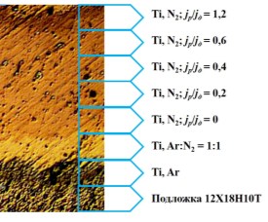
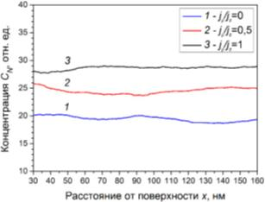
Эффект плазменного ассистирования (ПА) при вакуумно-дуговом осаждении
TiN-, MoN-покрытий
TiN-покрытия
j_{p}/j_{d} | HV_{0,05}, ГПа | E, ГПа | ОКР d, нм
0 | 20 | 262 | 97
0,2 | 22 | 270 | 77
0,4 | 23 | 321 | 60
0,7 | 24 | 356 | 41
1,2 | 28 | 365 | 30,5
1,6 | 35 | 403 | 17
MoN-покрытия
j_{p}/j_{d} | HV_{0,05}, ГПа | E, ГПа | Коэффициент трения μ | Параметр износа V, μm³N⁻¹m⁻¹ | ОКР d, нм
0 | 27,5 | 486,2 | 0,18 | 412,5 | 66
0,5 | 43,5 | 605,7 | 0,19 | 167,3 | 24
1 | 44,7 | 579,2 | 0,16 | 120,6 | 21

Slide 9
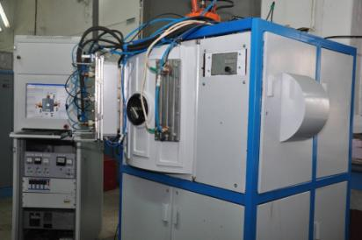
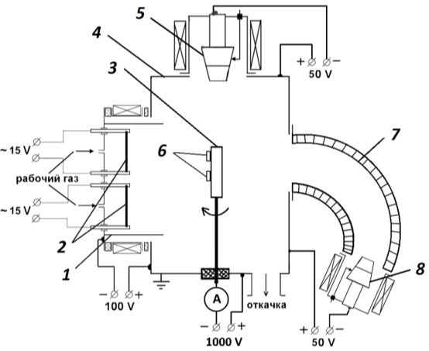
Ионно-плазменная установка «КВИНТА»
Упрощенная схема установки
1 – полый катод;
2 – накаленные катоды;
3 – оснастка;
4 – анод (стенки камеры);
5 – электродуговой испаритель
ДИ100;
6 – образцы;
7 – корпус магнитного фильтра;
8 – электродуговой испаритель
ДИ80.

Slide 10
Детали экспериментов по осаждению покрытий вакуумно-дуговым методом
Материал испаряемого катода:
Молибден (МЧ; С_{Mo} ≥ 99.96 %),
ниобий (НбШ-00; 99.8 вес.%Nb),
цирконий (Э110; Zr-1 вес.%Nb)
Материал подложки:
твердый сплав ВК-8 (HV_{0.5} =13.5 ГПа);
Параметры режимов вакуумно-дугового осаждения:
Ar/N₂; р = 0,1-0,3 Па; р_{N2} = 0,01-0,06 Па
I_{d} = 90-150 A;
I_{p} = 0-250 A;
U_{b} = -(50-150) В;
Позиции – центр камеры
Варьируемый параметр
j_{p}/j_{d} = 0-4 (отношение плотностей тока газовых и металлических ионов)

Slide 11
Однослойные покрытия на основе молибдена и его нитридов с различной концентрацией азота

Slide 12
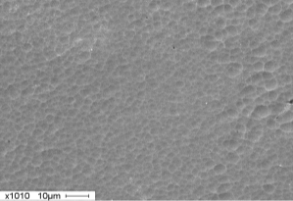
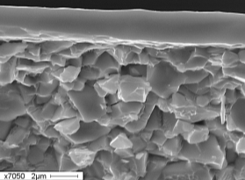
Синтез однослойных покрытий на основе молибдена и его нитридов и исследование их свойств, состава и структуры
а)
б)
Характерные РЭМ-изображения поверхности (а) и поперечного
скола (б) покрытия на основе Mo и его нитридов
Элементный состав и свойства покрытий MoN (h = 4 мкм), полученных вакуумно-дуговым методом в зависимости от параметров режима плазменного ассистирования (p_{N2} = 0,06 Па; p = 0,3 Па)
№ | j_{p}/j_{d} | С_{Mo}, ат.% | С_{N}, ат.% | φ _{Mo}, вес.% | φ_{β- Mo2N}, вес.% | φ_{γ- Mo2N}, вес.% | φ _{MoN}, вес.% | HV_{0,03}, ГПа | Е, ГПа | W, % | R_{a}, мкм | μ | V, ·10⁻⁷ мм³Н⁻¹м⁻¹
1 | 0/1 | 81,38 | 18,62 | 58 | 40 | 2 | 0 | 28,2 | 386 | 49 | 0,06 | 0,52 | 4,96
2 | 1/1 | 72,14 | 27,86 | 0 | 3 | 97 | до 2 | 31,2 | 489 | 44 | 0,05 | 0,40 | 2,31
3 | 2/1 | 68,47 | 31,53 | 0 | 46 | 50 | 4 | 35,5 | 482 | 52 | 0,05 | 0,50 | 3,26
4 | 3/1 | 62,20 | 37,80 | 0 | 31 | 2 | 67 | 35,8 | 478 | 48 | 0,05 | 0,49 | 2,08

Slide 13
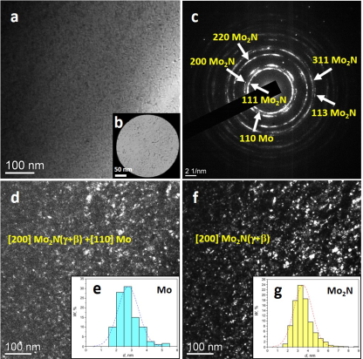
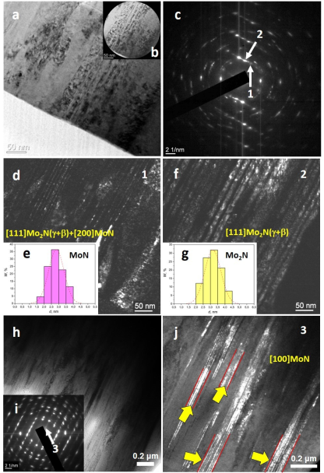
Без ассистирования (j_{p}/j_{d} = 0)
С ассистированием (j_{p}/j_{d} = 3)
ПЭМ-изображение структуры покрытия системы Mo-N, осажденного вакуумно-дуговым плазменно-ассистированным методом (режим 1 и 4). На h полосками и стрелками выделены пакеты пластин MoN/Mo₂N

Slide 14
Многослойные покрытия на основе молибдена и его нитридов

Slide 15
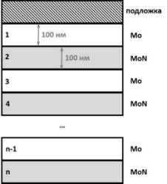
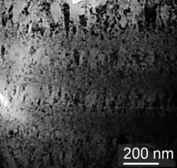
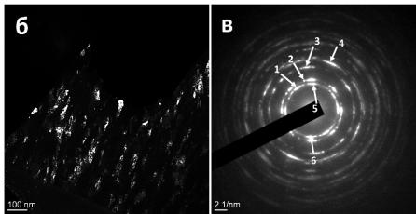
Синтез многослойных покрытий на основе молибдена и его нитридов, свойства, состав и структура
а
ПЭМ-изображение структуры многослойного покрытия Mo/MoN с резким переходом между слоями: а – светлое поле, б – темное поле, полученное в рефлексе 1 – [112]Mo₂N. 2 – [200]Mo₂N, 3 – [220]Mo₂N, 4 – [311]Mo₂N, 5 – [112]Mo₂N(γ)+[200]MoN, 6 – [112]Mo₂N(γ)+[110]Mo; в – микроэлектронограмма
Выявлено, что износостойкие многослойные многофазные Mo/MoN-покрытия, полученные по оптимальным режимам осаждения новым малоинерционным методом вакуумно-дугового плазменно-ассистированного синтеза, являются сверхтвердыми (HV до 45 ГПа), обладают относительно низкой шероховатостью (R_{a}=40-50 нм), относительно низким коэффициентом трения (0,3), высокой степенью упругого восстановления (до 60 %), достаточным индексом пластичности (0,1), высокой износостойкостью (параметр износа ~10⁻⁷мм³Н⁻¹м⁻¹). Покрытия являются нанокристаллическими, состоят из кристаллитов фаз Mo, MoN и Mo₂N с размерами d=1-7 нм, которые собираются в столбики с поперечными размерами 5-57 нм. Покрытие обладает хорошим сцеплением между слоями и высокой адгезией к металлической и металлокерамической подложке.

Slide 16
Многослойные Nb/NbN-покрытия, осажденные вакуумно-дуговым плазменно-ассистированным методом

Slide 17
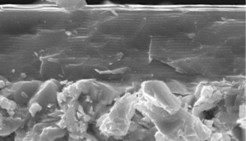
Свойства и фазовый состав Nb/NbN-покрытий
h, нм | P_{n}, мН | HV, ГПа | Е, ГПа | W, % | μ | V, ·10⁻⁶ мм³Н⁻¹м⁻¹
10 | 30 | 46.7 | 508.5 | 64 | 0.47 | 0.555
 | 50 | 45.3 | 467.7 | 63
 | 100 | 43.3 | 444.0 | 63
100 | 30 | 51.5 | 525.1 | 66 | 0.53 | 0.533
 | 50 | 46.5 | 462.3 | 60
 | 100 | 45.2 | 469.5 | 63
Обнаруженные фазы, тип кристаллической решетки | Содержание фаз, об. % | Параметры решетки, Å | Размер ОКР, нм | Δd/d, ·10⁻³
NbN, кубическая | 41.7 | a = 4.3220 | 10 | 6.2
Nb, кубическая | 5.5 | a = 3.3232 | 55 | 1.7
Nb₂N, гексагональная | 52.8 | a = 2.9982 c = 5.0819 | 10 | 4.4
Рентгеноструктурный
анализ
I, отн. ед.
2Θ

Slide 18
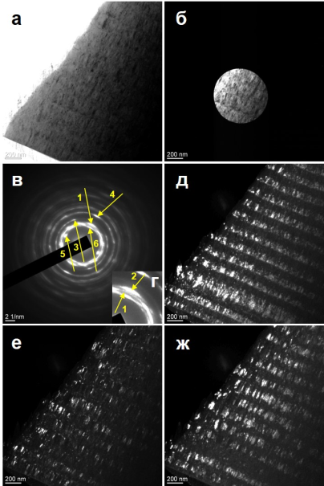
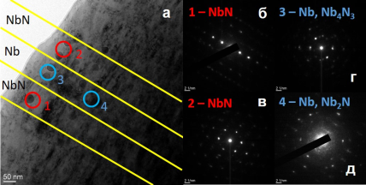
Структура и фазовый состав Nb/NbN-покрытий (ПЭМ)
а, б – светлое поле;
в, г – микроэлектроннограммы;
д-ж – темные поля, полученные в рефлексах [100]Nb (1) + [002]Nb₄N₃ (№1-2, д); [102]NbN (№3, е); [110]NbN + [103]NbN_{0.95} (№4, ж); [100]Nb₂N (№5); [002]Nb₂N + [100]NbN (№6)
Покрытия имеют столбчатую структуру, высота столбиков изменяется в пределах 85-105 нм; поперечные размеры столбиков находятся в пределах 6-47 нм. Столбики в свою очередь состоят из наноразмерных кристаллитов. Размеры кристаллитов NbN равны 3.3-7.9 нм, размеры кристаллитов Nb – 3.3-7.1 нм, размеры кристаллитов Nb₂N – 3.3-9.9 нм.

Slide 19
Многослойные Nb/ZrNbN-покрытия, осажденные вакуумно-дуговым плазменно-ассистированным методом

Slide 20
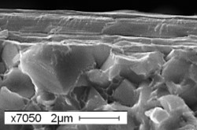
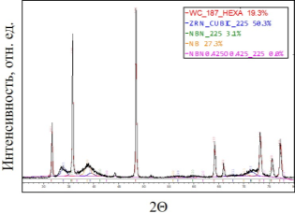
Свойства и фазовый состав Nb/ZrNbN-покрытий
λ, нм | P_{n}, мН | HV, ГПа | Е, ГПа | W, % | μ | V, ·10⁻⁶ мм³Н⁻¹м⁻¹
100-120 | 30 | 43.2 | 488.8 | 61 | 0.53 | 0.87
 | 50 | 38.1 | 462.5 | 57
 | 100 | 33.2 | 508.0 | 58
РЭМ-изображение
скола покрытия
Рентгеноструктурный анализ
Обнаруженные фазы, тип кристаллической решетки | Содержание фаз, об. % | Параметры решетки, Å | Размер ОКР, нм | Δd/d, ·10⁻³
ZrN, кубическая | 62.5 | a = 4.5791 | 10 | 5.8
NbN, кубическая | 3.8 | a = 4.3747 | 13 | 1.6
Nb, кубическая | 33.7 | a = 3.2906 | 10 | 6.4

Slide 21
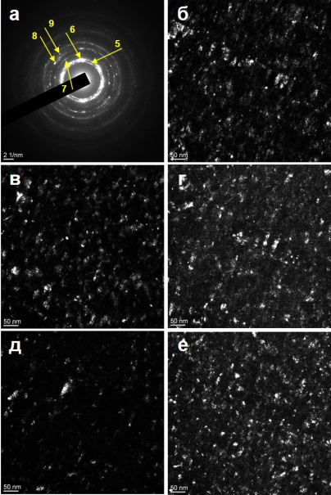
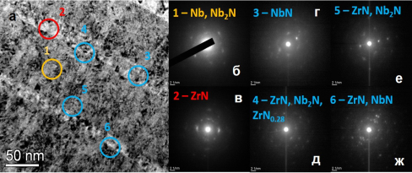
Структура и фазовый состав Nb/ZrNbN-покрытий
ПЭМ-изображение структуры многослойного покрытия Nb/ZrNbN: а – микроэлектронограмма, б-е – темные поля, полученные в рефлексах ZrN, Nb₂N (№5, б); Zr, Nb, ZrN_{0.28} (№6, в); Nb₂N, Zr (№7, г); NbN_{0.95}, Zr₂N (№8, д); Nb, Nb₂N, NbN, Zr₂N (№9, е)
Установлено, что Nb-слои имеют столбчатую структуру в пределах толщины слоя 75-86 нм. Размер их кристаллитов равен 1.3-3.6 нм. Слои ZrNbN имеют субструктуру и состоят из подслоев толщиной 2-5 нм состава NbN и ZrN, размер кристаллитов обеих фаз равен 1.8-3.1 нм. Помимо основных фаз (Nb, NbN, ZrN) в составе покрытия присутствуют фазы: Zr, Nb₂N, NbN_{0.95}, Zr₂N, ZrN_{0.28}.

Slide 22
Градиентные (Zr,Nb)N-покрытия, осажденные вакуумно-дуговым плазменно-ассистированным методом

Slide 23
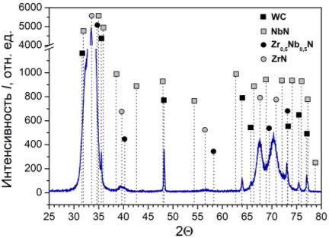
Свойства и фазовый состав градиентных (Zr,Nb)N покрытий
j_{p}/j_{d} | HV_{0.03}, ГПа | Е, ГПа | W, % | R_{a}, мкм | R_{z}, мкм | μ
0→0.7 | 40.1 | 466 | 57 | 0.05 | 0.45 | 0.43
Участок рентгенограммы градиентного (по азоту) покрытия ZrNbN на подложке из ВК-8
Фазовый состав покрытий, полученный с помощью рентгеноструктурного анализа:
ZrN с куб. крист. реш. (45 вес.%),
NbN с гекс. крист. реш. (24.5 вес.%),
Zr_{0.5}Nb_{0.5}N с куб. крист. реш. (1.9 вес.%),
Остальные рефлексы принадлежат подложке
(WC с гекс. крист. реш. (28.6 вес.%).

Slide 24
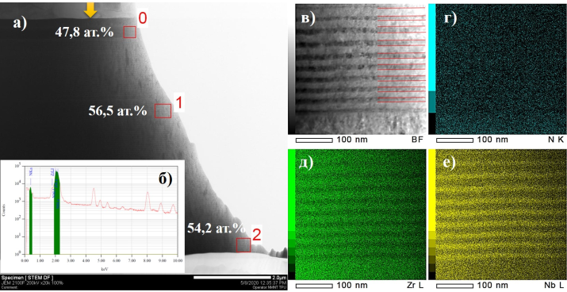
Структура и состав градиентных
(Zr,Nb)N-покрытий
STEM-изображения участка градиентного (по азоту) покрытия (Zr,Nb)N (а, в); энергетический спектр, полученный с участка фольги области «0»; изображения (г, д, е), полученные в характеристическом рентгеновском излучении атомов N, Zr и Nb, соответственно. Стрелкой указана граница покрытия с подложкой
Толщина слоев, обогащенных цирконием составляет (18,5-22,9) нм, обогащенных ниобием – (13,6-16,3) нм. Нет четко выраженной зависимости толщины слоя от расстояния до поверхности.

Slide 25
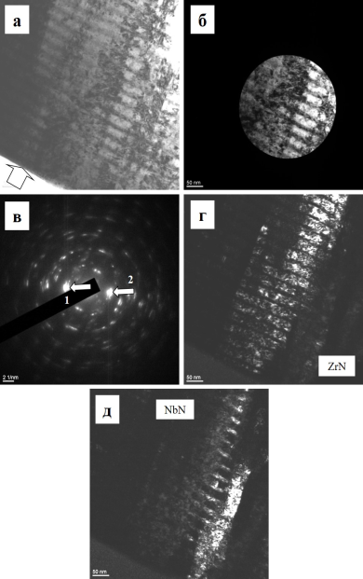
Структура и фазовый состав градиентных
(Zr,Nb)N-покрытий
ПЭМ-изображения структуры верхней части покрытия; а, б – светлые поля; в – микроэлектронограмма; г, д – темные поля, полученные в рефлексах [111]ZrN (г), [330]NbN (д). Стрелкой указана поверхность покрытия
Средний размер кристаллитов ZrN находится в диапазоне (1,4-3,4) нм. Кристаллиты объединяются в столбики с высотой до 23 нм и шириной от 3 до 7 нм. Кристаллиты NbN имеют размеры 1,2-4,0 нм. Их столбики имеют размеры в высоту – до 16 нм; в ширину – 2-7 нм.

Slide 26
Градиентные (Zr,Al,Nb)N-покрытия, осажденные вакуумно-дуговым плазменно-ассистированным методом

Slide 27
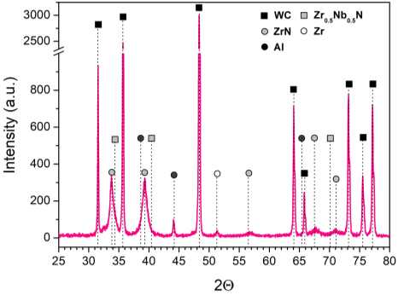
Свойства и фазовый состав градиентных (Zr,Al,Nb)N покрытий
HV_{0,03}, ГПа | Е, ГПа | W, % | R_{a}, мкм | R_{z}, мкм | μ | V, ·10⁻⁶ мм³Н⁻¹м⁻¹
33,7 | 474 | 62 | 0,05 | 0,52 | 0,44 | 2,97
Фазовый состав покрытий, полученный с помощью рентгеноструктурного анализа:
ZrN с куб. крист. реш. (39,2 вес.%),
Al с куб. крист. реш. (10.2 вес.%),
Zr_{0.5}Nb_{0.5}N с куб. крист. реш. (3,4 вес.%),
Остальные рефлексы принадлежат подложке
(WC с гекс. крист. реш. (47,1 вес.%).

Slide 28
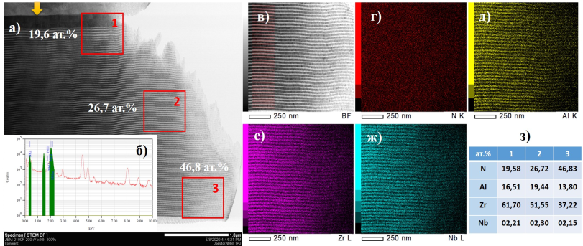
Структура и состав градиентных
(Zr,Al,Nb)N-покрытий
STEM-изображения участка градиентного (по азоту) покрытия (Zr,Al,Nb)N (а, в); энергетический спектр, полученный с участка фольги области «3»; изображения (г, д, е, ж), полученные в характеристическом рентгеновском излучении атомов N, Al, Zr и Nb, соответственно. Результаты элементного анализа (з). Стрелкой указана граница покрытия с подложкой.
Толщина слоев, обогащенных цирконием составляет (24-26) нм, обогащенных алюминием – (12-15) нм.

Slide 29
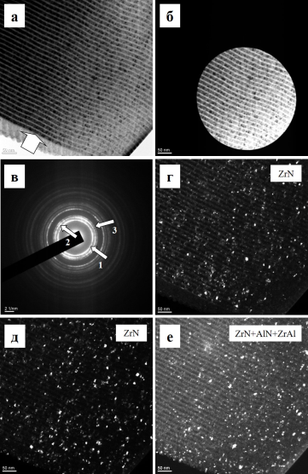
Структура и фазовый состав градиентных
(Zr,Al,Nb)N-покрытий
ПЭМ-изображения структуры поверхности покрытия; а, б – светлые поля; в – микроэлектронограмма; г-е – темные поля, полученные в рефлексах [111]ZrN (г), [200]ZrN (д), [200]ZrN + [200]AlN + [131] ZrAl (е). Стрелкой на (а) указана поверхность покрытия
Средний размер кристаллитов ZrN находится в диапазоне (1,1-3,0) нм. Кристаллиты объединяются в столбики с высотой до 24 нм и шириной от 2 до 7 нм. Кристаллиты AlN имеют размеры 1,2-3,2 нм. Их столбики имеют размеры в высоту – до 15 нм; в ширину – 3-7 нм. Стоит отметить, что кристаллиты фаз на основе Zr и Al присутствуют в обоих видах слоев, но их объемная доля разная. В светлых слоях превалируют фазы на основе AlN, в темных – на основе Zr.

Slide 30
Особенности вакуумно-дугового плазменно-ассистированного метода осаждения градиентных по азоту покрытий и многослойных покрытий системы Me/MeN
Малоинерционность метода (≤ 1 мс), т.е. возможность создания резких границ между слоями или контролируемый градиент элементов;
Постоянные давление и состав рабочей смеси газов, ток разряда источника металлической плазмы;
Использование режимов плазменного ассистирования позволяет получить покрытия с нанокристаллической структурой и высокими физико-механическими и трибологическими характеристиками;
Требуется оптимизация режимов осаждения (парциальное давление азота, ток разряда и др.);
Невозможность получить в азотосодержащей среде даже при низком парциальном давлении азота (~0.01 Па) металлический монофазный слой.

Slide 31
Список опубликованных по данной
теме работ за последние 3 года:
1. O.V. Krysina, Yu.F. Ivanov, N.N. Koval, et al. Composition, structure and properties of Mo-N coatings formed by the method of vacuum-arc plasma-assisted deposition. // Surface and Coatings Technology. – 2021 – V. 416. – P. 127153 (1-10). IF– 4,158 (Q1)
2. O.V. Krysina, N.N. Koval, S.S. Kovalsky, et al. Low-inertia control method of nitrogen concentration in the PVD nitride coatings by non-self-sustained arc discharge with thermionic and hollow cathodes. // Vacuum. – 2021. – V. 187. – P. 110123. IF 3,627 (Q2)
3. O.V. Krysina, Yu.F. Ivanov, N.A. Prokopenko, et al. Influence of Nb addition on the structure, composition and properties of single-layered ZrN-based coatings obtained by vacuum-arc deposition method. // Surface and Coatings Technology. – 2020. – V. 387. – P. 125555. IF– 4,158 (Q1)
4. O.V. Krysina, N.A. Prokopenko, Yu.F. Ivanov, et al. Multi-layered gradient (Zr,Nb)N coatings deposited by the vacuum-arc method. // Surface and Coatings Technology. – 2020. – V. 393. – P. 125759. IF 4,158 (Q1)
5. О.В. Крысина, В.В. Шугуров, Н.А. Прокопенко и др. Формирование ZrNbN покрытий вакуумно-дуговым методом. // Известия высших учебных заведений. Физика. – 2019. – Т. 62. – №6. – С. 31-36. IF – 0,664 (Q3)
6. О.В. Крысина, Ю.Ф. Иванов, Н.А. Прокопенко, и др. Однослойные покрытия на основе молибдена и его нитридов, формируемые вакуумно-дуговым методом: синтез, свойства, структура. // Известия высших учебных заведений. Физика. – 2021. – Т. 64. –№2. – С. 107-114. IF – 0,664 (Q3)
7. V.V. Shugurov, N.N. Koval, O.V. Krysina, N.A. Prokopenko. QUINTA equipment for ion-plasma modification of materials and products surface and vacuum arc plasma-assisted deposition of coatings. // Journal of Physics: Conference Series. – 2019. – V. 1393. – P. 012131. IF – 0,21 (Q4)
8. О.В. Крысина, Ю.Ф. Иванов, Н.А. Прокопенко, В.В. Шугуров, О.С. Толкачев. ИОННО-ПЛАЗМЕННЫЕ ПОКРЫТИЯ НА ОСНОВЕ НИТРИДА ЦИРКОНИЯ: ДИЗАЙН, ПОЛУЧЕНИЕ, СТРУКТУРА, СОСТАВ, СВОЙСТВА. Глава 15, С 300-320. // Глава в монографии Структура и свойства твёрдых тел, подвергнутых высокоинтенсивному воздействию). – Новокузнецк: «Полиграфист», 2020. – 337 с.

Slide 32
Институт сильноточной электроники СО РАН,
Томск, Россия
СПАСИБО ЗА ВНИМАНИЕ !!!
krysina@opee.hcei.tsc.ru

Slide 33

Dear friends and colleagues!
We are glad to announce the start of registration for the 8th International Congress on Energy Fluxes and Radiation Effects (EFRE) to be held in October 2–8, 2022, in Tomsk, Russia.
We hope that the epidemiological situation in the world will get much better and our meeting will have its usual face to face format. Anyway, we’ll do our best to provide fruitful communication at the Congress.
https://efre2022.hcei.tsc.ru

